Slide 1
1. KHỞI ĐỘNG
Câu hỏi: Em nhỏ trong bài hát đã có việc làm nào đáng khen? Vì sao?

Slide 2
Bài 3. VỆ SINH XUNG QUANH NHÀ (Tiết 1)
Tự nhiên và Xã hội

Slide 3
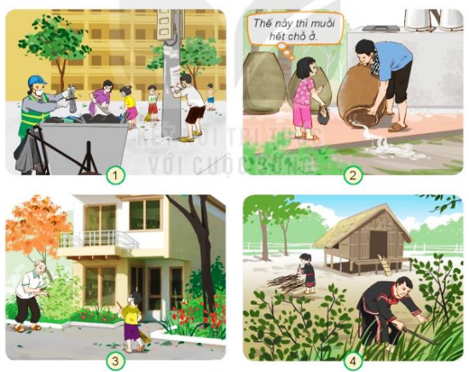
2. KHÁM PHÁ
* Hoạt động 1: Những việc cần làm để giữ sạch môi trường xung quanh nhà ở (làm việc nhóm 4).
Kể tên việc làm trong mỗi bức tranh.
Nêu lợi ích của những việc làm đó.

Slide 4
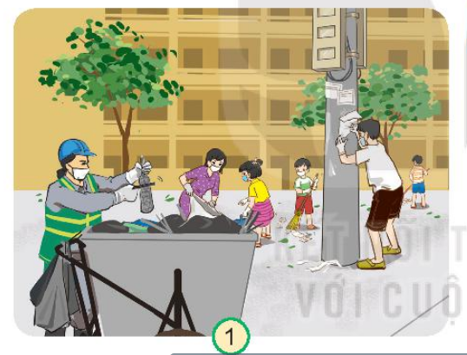
2. KHÁM PHÁ
* Hoạt động 1: Những việc cần làm để giữ sạch môi trường xung quanh nhà ở.
Hình 1: Mọi người đang cùng đang quét dọn để tổng vệ sinh khu phố. Mọi người quét dọn rác cho khu phố sạch sẽ, thoáng mát.

Slide 5
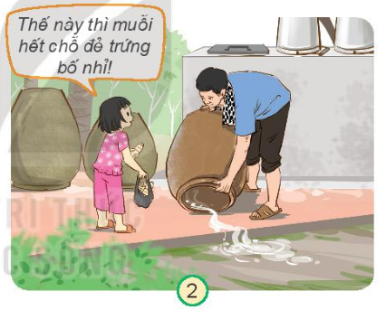
2. KHÁM PHÁ
* Hoạt động 1: Những việc cần làm để giữ sạch môi trường xung quanh nhà ở.
Hình 2: Bố đang đổ nước bẩn trong chum, vại đi. Vệ sinh đồ dùng để muỗi không có chỗ ẩn nấp gây bệnh.

Slide 6
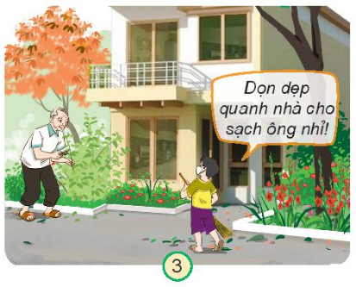
2. KHÁM PHÁ
* Hoạt động 1: Những việc cần làm để giữ sạch môi trường xung quanh nhà ở.
Hình 3: Hai ông cháu đang cùng nhau quét dọn vệ sinh sân vườn, tỉa cây cảnh khu vực trước cửa nhà mình để có không gian thoáng đãng và đẹp hơn.

Slide 7
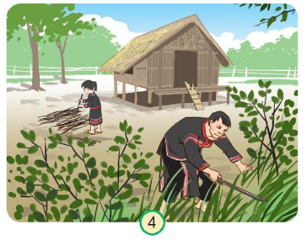
2. KHÁM PHÁ
* Hoạt động 1: Những việc cần làm để giữ sạch môi trường xung quanh nhà ở.
Hình 4: Dọn dẹp, phát quang bụi rậm xung quanh nhà để ruồi, muỗi không có chỗ ẩn nấp, giữ gìn môi trường xung quanh.

Slide 8
2. KHÁM PHÁ
* Câu hỏi:
- Theo em, việc làm trong những bức tranh vừa rồi có liên quan gì đến bài học hôm nay?
- Ngoài những việc làm trên, em có thể kể thêm những việc làm nào khác giữ gìn vệ sinh xung quanh nhà?
* Kết luận: Vệ sinh xung quanh nhà là việc nên làm vì môi trường xung quanh nhà được sạch sẽ sẽ mang đến rất nhiều lợi ích.

Slide 9
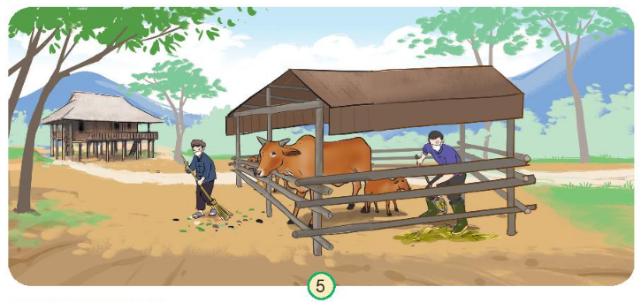
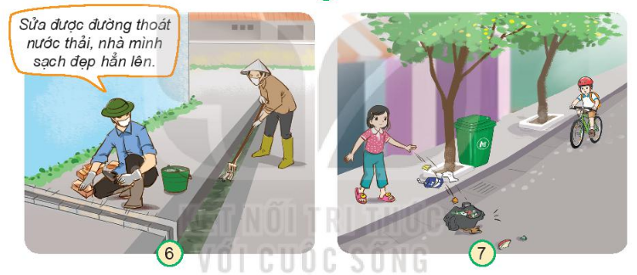
2. KHÁM PHÁ
* Hoạt động 2: Phân biệt việc nên làm và không nên nên làm để giữ vệ sinh xung quanh nhà (làm việc nhóm đôi).
Việc làm nào trong các hình sau có tác dụng giữ vệ sinh xung quanh nhà? Vì sao?

Slide 10
2. KHÁM PHÁ
* Hoạt động 2: Phân biệt việc nên làm và không nên nên làm để giữ vệ sinh xung quanh nhà.
Hình 5, 6 việc nên làm.

Slide 11
2. KHÁM PHÁ
* Hoạt động 2: Phân biệt việc nên làm và không nên nên làm để giữ vệ sinh xung quanh nhà.
Hình 7 là việc không nên làm.

Slide 12
2. KHÁM PHÁ
* Hoạt động 2: Phân biệt việc nên làm và không nên nên làm để giữ vệ sinh xung quanh nhà.
* Kết luận: Mọi người dân dù sống ở đâu (thành thị, nông thôn, miền núi, vùng biển) thì chúng ta đều phải biết giữ gìn môi trường xung quanh nhà ở sạch sẽ. Cần phải làm những công việc đó tùy theo sức của mình.

Slide 13
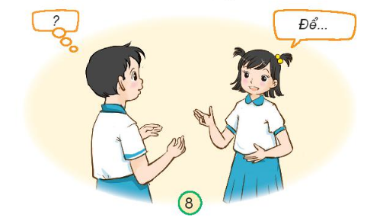
3. LUYỆN TẬP
Tại sao phải giữ gìn vệ sinh xung quanh nhà ở?
Nói những việc bạn đã làm để giữ vệ sinh xung quanh nhà ở?
Ở địa phương bạn, người dân đã giữ gìn vệ sinh xung quanh nhà tốt chưa?

Slide 14
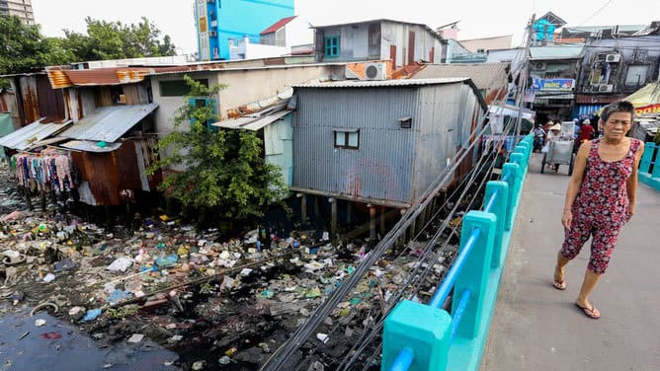

Slide 15
3. LUYỆN TẬP
* Kết luận: Giữ gìn môi trường xung quanh nhà ở đem lại rất nhiều lợi ích: đảm bảo được sức khỏe, phòng tránh nhiều bệnh tật,… không khí sạch sẽ, trong lành, giúp em có sức khỏe tốt, học hành hiệu quả hơn.

Slide 16
Trò chơi
“Nhanh tay - nhanh mắt”

Slide 17
Hoạt động nối tiếp
- Xem trước và trả lời các câu hỏi ở SGK tr. 18, 19.

